Slide 1
Национальная стратегия
«Активное долголетие
— 2030»

Slide 2
ЧТО ТАКОЕ НАЦИОНАЛЬНАЯ СТРАТЕГИЯ
«АКТИВНОЕ ДОЛГОЛЕТИЕ — 2030»
Это основной нормативный правовой акт программного характера, определяющий политику в отношении
пожилых граждан Республики Беларусь.
В ней определены цели, задачи, приведены основные мероприятия,
направленные на достижение целей стратегии.

Slide 3
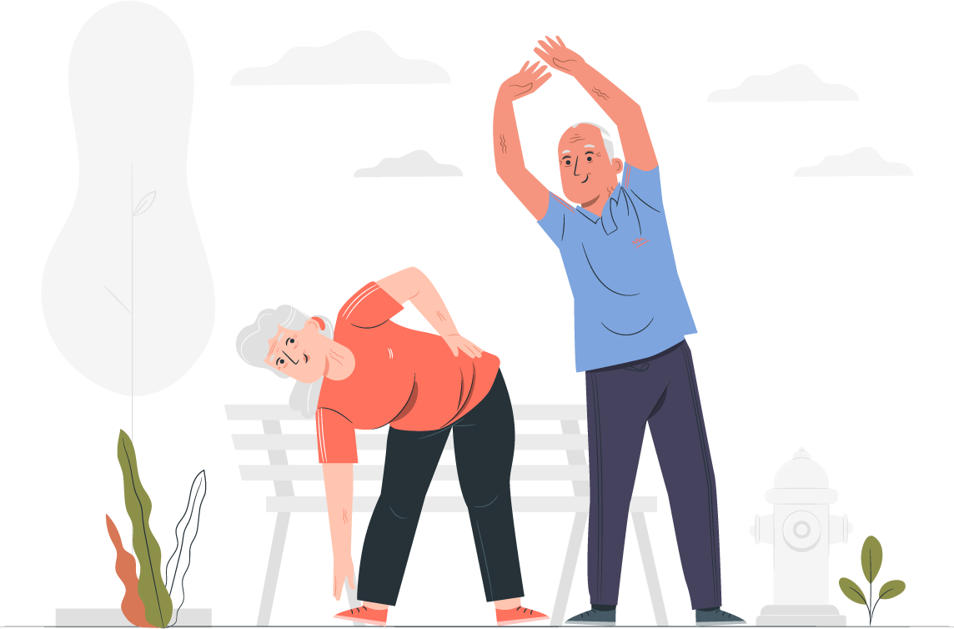
ДЛЯ КОГО СОЗДАНА НАЦИОНАЛЬНАЯ СТРАТЕГИЯ
Национальная стратегия «Активное долголетие — 2030 представляет интересы лиц:
старше 65 лет
пенсионного возраста и старше
не более 5 лет до пенсионного
возраста

Slide 4
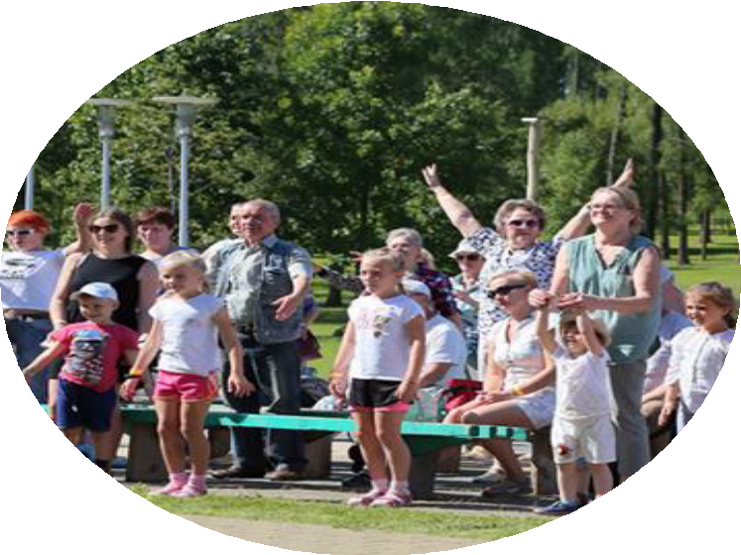
ЦЕЛЬ СТРАТЕГИИ
Формирование общества для людей всех возрастов, создание условий для наиболее полной и эффективной реализации потенциала пожилых граждан, устойчивого повышения
качества их жизни посредством системной адаптации государственных и общественных институтов к старению населения

Slide 5
ЗАДАЧИ НАЦИОНАЛЬНОЙ СТРАТЕГИИ
1
1
Обеспечение защиты прав и достоинства пожилых граждан, создание условий для их социальной включенности и всестороннего участия в жизни общества
2
Стимулирование более продолжительной трудовой жизни,
формирование комфортного уровня дохода пожилых граждан
3
3
Обеспечение возможности для обучения в течение всей жизни, расширение доступа к получению образования и повышению квалификации

Slide 6
ЗАДАЧИ НАЦИОНАЛЬНОЙ СТРАТЕГИИ
4
5
6
Создание условий для здоровой и безопасной жизни, активного
долголетия
Развитие социального обслуживания для обеспечения
достойного качества жизни пожилых граждан
Создание адаптированной к потребностям пожилых граждан инфраструктуры и среды жизнедеятельности

Slide 7
ЗАДАЧА 1
Обеспечение защиты прав и достоинства пожилых граждан, создание условий для их социальной включенности и всестороннего участия в жизни общества

Slide 8
ЧТО ДЕЛАЕМ
координация вопросов, связанных со старением населения, на государственном уровне
1
формирование механизмов вовлечения пожилых граждан в
процессы обсуждения и принятия решений на всех уровнях
2
создание условий для вовлечения пожилых граждан в деятельность общественных объединений,
привлечение их к волонтерской деятельности
3
4
активизация деятельности клубов и центров для разных возрастных групп на базе организаций культуры, общественных объединений и организаций
5
формирование образа благополучного старения и активного долголетия в средствах массовой информации

Slide 9
ЗАДАЧА 2
Стимулирование более продолжительной трудовой жизни, формирование комфортного уровня дохода пожилых
граждан

Slide 10
ЧТО ДЕЛАЕМ
расширение возможностей для занятости путем создания условий для продолжения трудовой деятельности граждан
пенсионного возраста
1
противодействие возрастной
дискриминации при приеме, сохранении, продвижении и увольнении работников
2
поддержка экономической активности и предпринимательской деятельности
граждан предпенсионного возраста, развитие и поддержка самозанятости пожилых граждан
3
4
содействие в поиске работы и трудоустройстве граждан
предпенсионного и пенсионного
возраста
5
развитие института наставничества в целях укрепления межпоколенческих связей в трудовых коллективах
6
стимулирование продолжения работы с отнесением получения пенсии на
более позднее время
7
развитие института добровольных
дополнительных пенсионных сбережений, в том числе корпоративного пенсионного страхования

Slide 11
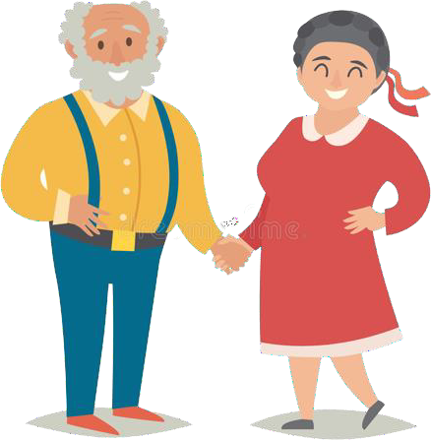
ЗАДАЧА 3
Обеспечение возможности для обучения в течение всей жизни, расширение доступа к получению образования и повышению квалификации

Slide 12
ЧТО ДЕЛАЕМ
развитие образовательных программ дополнительного образования взрослых по востребованным на рынке труда
профессиям и специальностям для
граждан предпенсионного возраста
1
расширение образовательных программ дополнительного
образования взрослых в органах по труду, занятости и социальной защите для граждан предпенсионного возраста
2
использование потенциала учреждений сферы образования, культуры и социального обслуживания для
реализации программ неформального образования пожилых граждан
3
4
повышение уровня финансовой и компьютерной грамотности
пожилых граждан

Slide 13
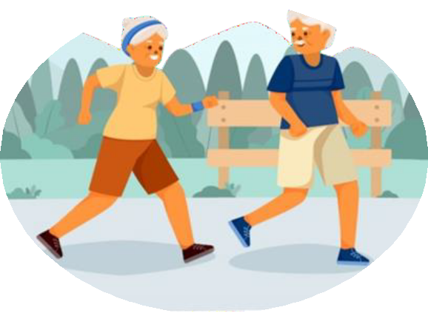
ЗАДАЧА 4
Создание условий для здоровой и безопасной жизни, активного долголетия

Slide 14
ЧТО ДЕЛАЕМ
улучшение качества и доступности услуг здравоохранения для пожилых граждан
1
поощрение сохраняющего здоровье
поведения на всех этапах жизни
2
поощрение здорового образа жизни, в том числе на базе школ здоровья (активного долголетия)
3
4
разработка комплексного,
интегрированного подхода к оказанию медицинской помощи, основанного на выявлении
потребностей пожилых граждан
5
развитие системы долговременной медицинской помощи
6
развитие медико-социальной помощи пожилым гражданам

Slide 15
ЧТО ДЕЛАЕМ
разработка стратегического подхода к сохранению психического
здоровья, ориентированного на
потребности пожилых граждан
7
развитие новых форм и методик реабилитации пожилых, создание условий для занятий физической культурой для пожилых людей
8
расширение практики школ активного долголетия и долгосрочного ухода, создание новых моделей мотивации активного долголетия пожилых граждан
9
10
создание на базе физкультурно- оздоровительных, спортивных центров физкультурно-спортивных клубов, групп по спортивным
интересам для пожилых граждан
11
частичная оплата стоимости при предоставлении физкультурно- оздоровительных услуг пожилым гражданам

Slide 16
ЗАДАЧА 5
Развитие социального обслуживания для обеспечения достойного качества жизни пожилых граждан

Slide 17
ЧТО ДЕЛАЕМ
развитие стационар-замещающих технологий оказания социальных услуг
1
внедрение выявительного принципа оказания социальной поддержки одиноким пожилым гражданам
2
совершенствование механизма государственной поддержки осуществления неформального ухода за пожилыми гражданами
3
4
внедрение моделей социального обслуживания пожилых граждан с когнитивными нарушениями
5
переход на определение нуждаемости
в социальных услугах исходя из индивидуальных потребностей
пожилых граждан и возможностей их
семей
6
развитие механизма государственного социального заказа

Slide 18
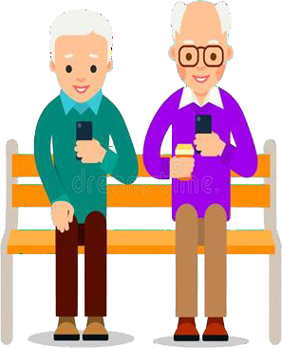
ЗАДАЧА 6
Создание адаптированной к потребностям пожилых граждан инфраструктуры и среды жизнедеятельности

Slide 19
ЧТО ДЕЛАЕМ
повышение уровня доступности приоритетных объектов и услуг социальной инфраструктуры
1
адаптация инфраструктуры
и окружающей среды с учетом
потребностей пожилых граждан, в том числе в сельской местности
2
адаптация транспортных средств с учетом потребностей
пожилых граждан, развитие транспортного обслуживания
и системы сопровождения пожилых граждан со сниженными функциональными возможностями для обеспечения
их доступа к услугам транспорта
3

Slide 20
МЕРОПРИЯТИЯ СТРАТЕГИИ
Создание советов, кружков, клубов,
профсоюзов для пожилых граждан
Организация и проведение обучающих
курсов и занятий для пожилых людей
1
5
Организация и проведение культурно- творческих проектов, республиканских фестивалей и экскурсионных поездок для пожилых граждан
Увеличение числа спортивно-массовых и физкультурно-оздоровительных мероприятий для пожилых
2
6
Совершенствование законодательства, регулирующего вопросы социального обслуживания пожилых граждан
7
3
Правовое просвещение пожилых граждан
Содействие гражданам предпенсионного возраста в предпринимательской деятельности, трудоустройстве,
финансовая поддержка
Развитие инфраструктуры, адаптированной к потребностям пожилых граждан
4
8
9
Повышение качества оказываемых пожилому
населению социальных услуг

Slide 21
Республиканский
геронтологический центр (активного долголетия)

Slide 22
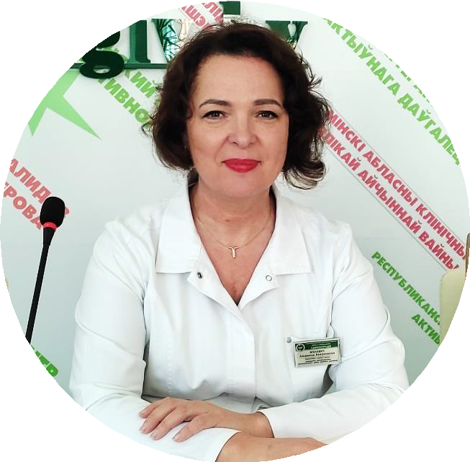
РЕСПУБЛИКАНСКИЙ ГЕРОНТОЛОГИЧЕСКИЙ ЦЕНТР (АКТИВНОГО ДОЛГОЛЕТИЯ)
С целью совершенствования оказания медицинской помощи пожилым пациентам, на базе Республиканского клинического госпиталя
инвалидов Великой Отечественной войны имени П.М. Машерова 30 декабря 2016 года был создан Республиканский геронтологический центр (активного долголетия).
Руководителем центра является главный внештатный гериатр Минздрава, к.м.н., заместитель главного врача госпиталя — Людмила Аверкиевна Жилевич.

Slide 23
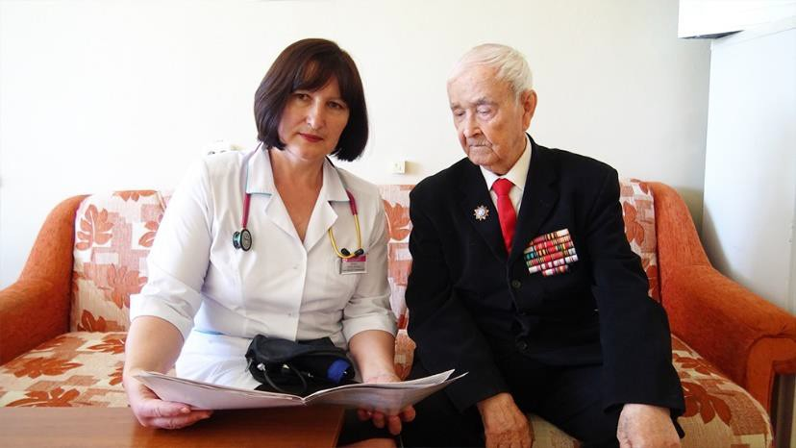
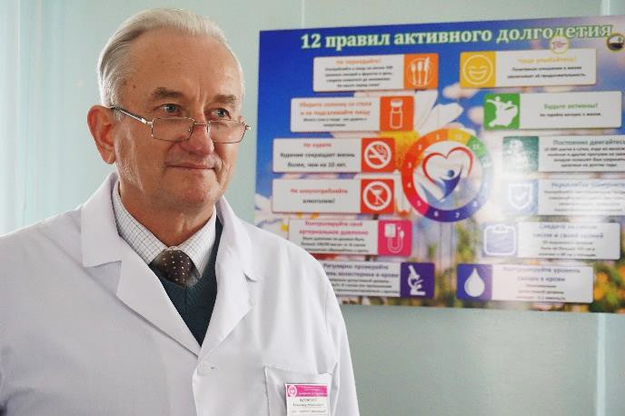
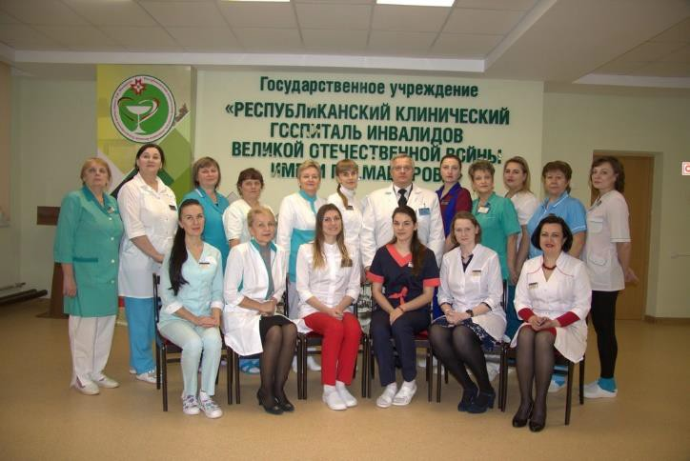
СТРУКТУРА ЦЕНТРА
В состав центра входят клинические отделения госпиталя геронтологического профиля:
2 терапевтических и 1 неврологическое.
С 1 июля 2022 года для оказания
консультативной помощи пожилым пациентам
в составе центра был открыт геронтологический кабинет.
Республиканский геронтологический центр (активного долголетия) является клинической базой для кафедры общей врачебной практики с курсом гериатрии БелМАПО.

Slide 24
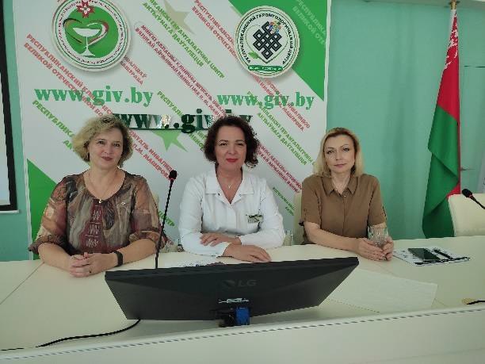
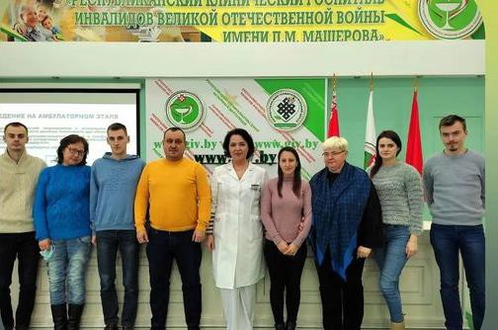
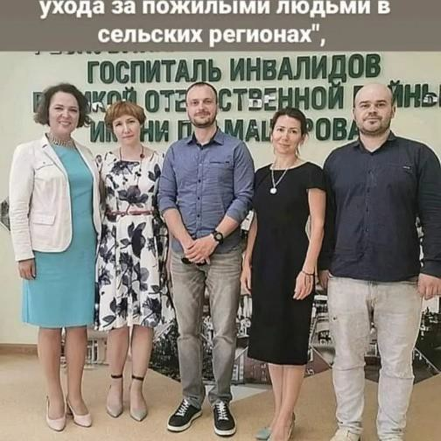
МЕРОПРИЯТИЯ ЦЕНТРА
Под руководством Жилевич Л.А. силами центра проводятся различные мероприятия (семинары, мастер-классы, круглые столы, конференции,
форумы), направленные на обучение специалистов медицинской и социальных служб вопросам
гериатрии, ведется работа по освещению актуальных тем ухода за пожилыми людьми для населения.
Анонсы и обзоры мероприятий можно увидеть
на сайте госпиталя, а также в социальных сетях (Facebook, Odnoklassniki, Vkontakte, Instagram). Видео с семинаров и размещается на официальном YouTube канале госпиталя.

Slide 25
СОТРУДНИЧЕСТВО
Центр активно сотрудничает с ВОЗ, международными фондами (ЮНФПА), социальными и общественными организациями:
Белорусское общественное объединение гериатров и геронтологов
БОМО «Клиническая фармакология и терапия»
БОМО «Эндокринология и метаболизм»
Белорусская ассоциация врачей общей практики
Белорусская ассоциация социальных работников
Белорусский союз женщин
Международное общественное объединение
«Взаимопонимание» и др.
Главной целью сотрудничества является улучшение качества жизни лиц пожилого возраста.

Slide 26
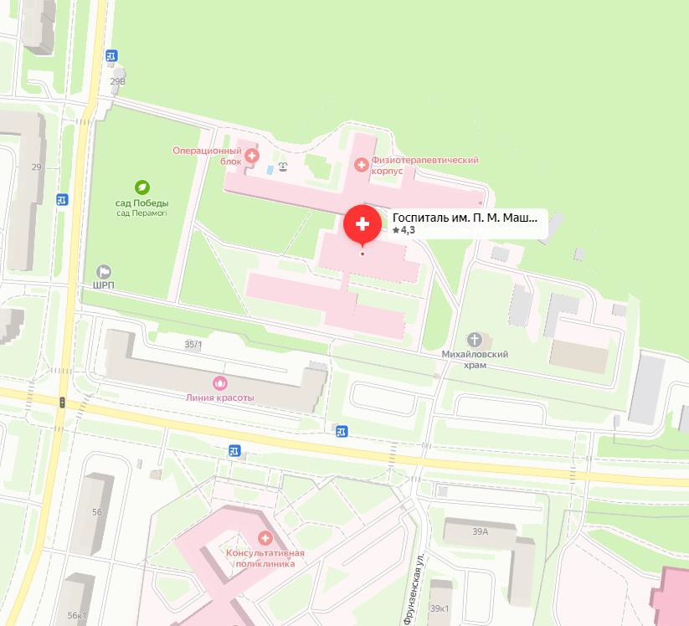
ГДЕ НАС ИСКАТЬ
Мы расположены:
Минская область, Минский р-н, агрогородок Лесной, Минский областной клинический госпиталь инвалидов Великой
отечественной войны имени П.М. Машерова.
Наши контакты:
тел. 311-46-03 (руководитель центра — Жилевич Л.А.) Сайт (госпиталя): www.giv.by
| Мы в социальных сетях:
rkgivov:
mokgivov:

Slide 27
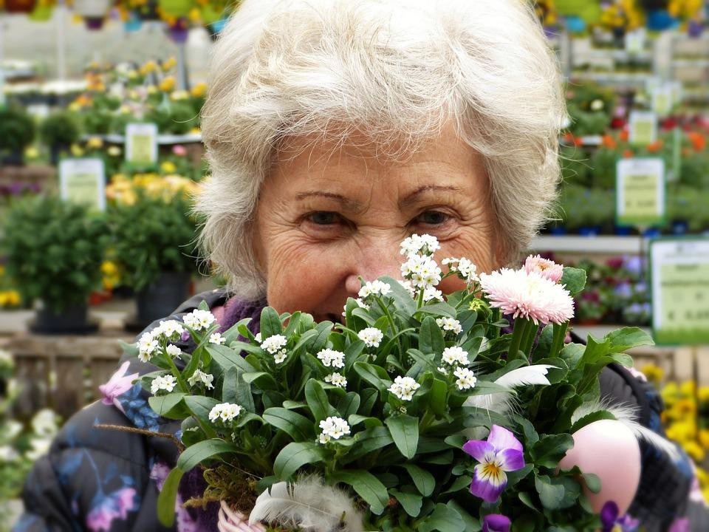
ЗДОРОВЬЕ ВАС И ВАШИХ БЛИЗКИХ — ЗАЛОГ АКТИВНОГО ДОЛГОЛЕТИЯ!

